Slide 1
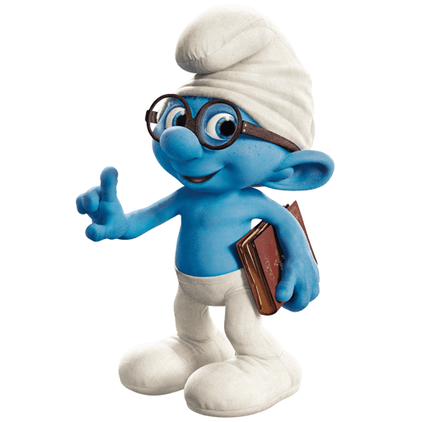
Activitate matematica
Joc: Alege raspunsul corect!
Grupa Strumfilor
Gradinita Colegiului National Pedagogic “Mihai Eminescu”
Tg Mures
Educ.: STEFAN DIANA CRISTINA

Slide 2
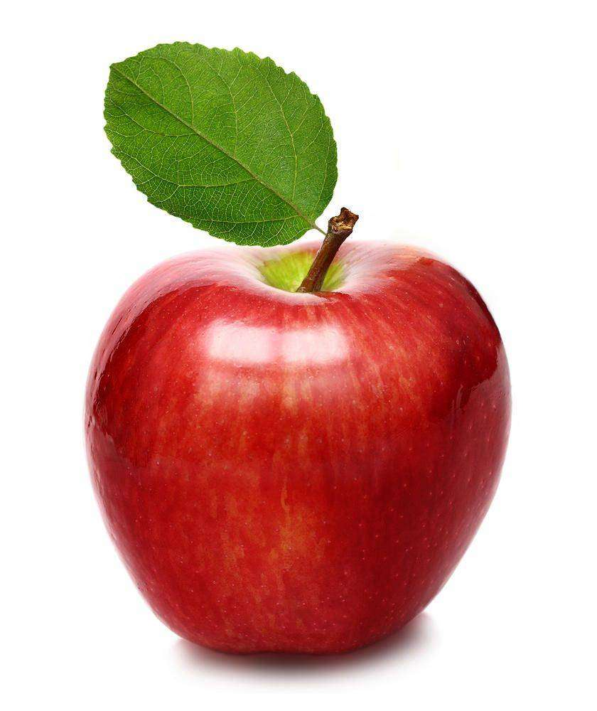
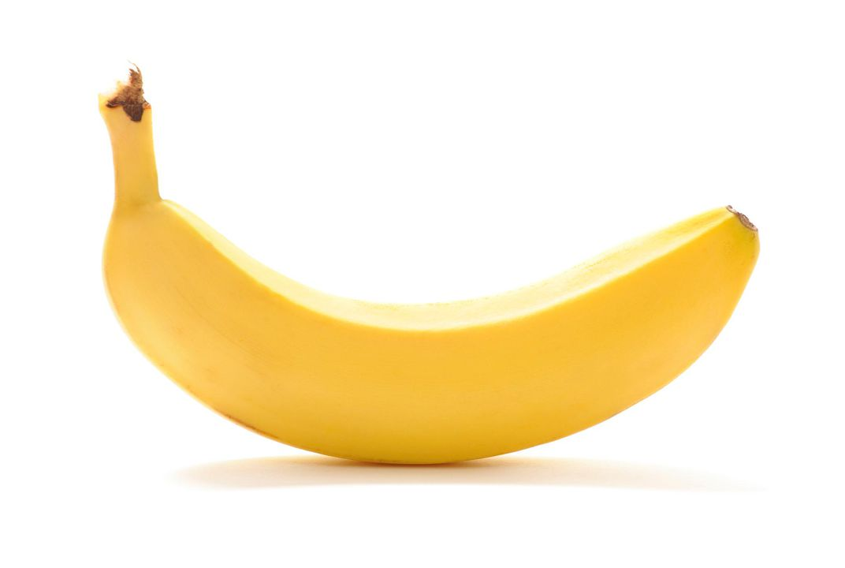
ALEGE FRUCTUL CU FORMA ROTUNDA!

Slide 3

FELICITARI!
AI RASPUNS CORECT!
PENTRU A CONTINUA, APASA SEMNUL LIKE!

Slide 4

RASPUNS GRESIT!
MAI INCEARCA!
PENTRU A CONTINUA, APASA SEMNUL NEXT!

Slide 5
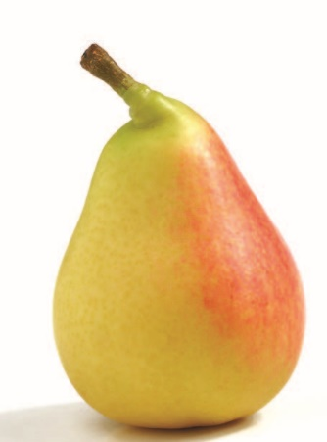
ALEGE FRUCTUL MARE!

Slide 6
FELICITARI!
AI RASPUNS CORECT!

Slide 7
RASPUNS GRESIT!
MAI INCEARCA!

Slide 8
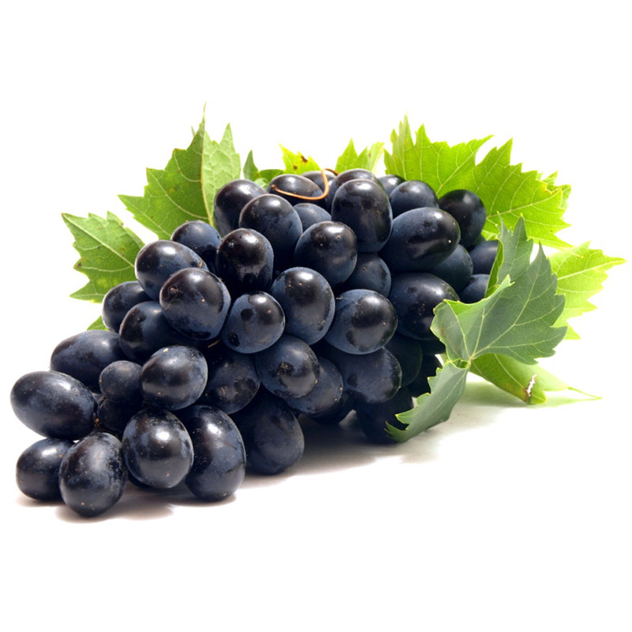
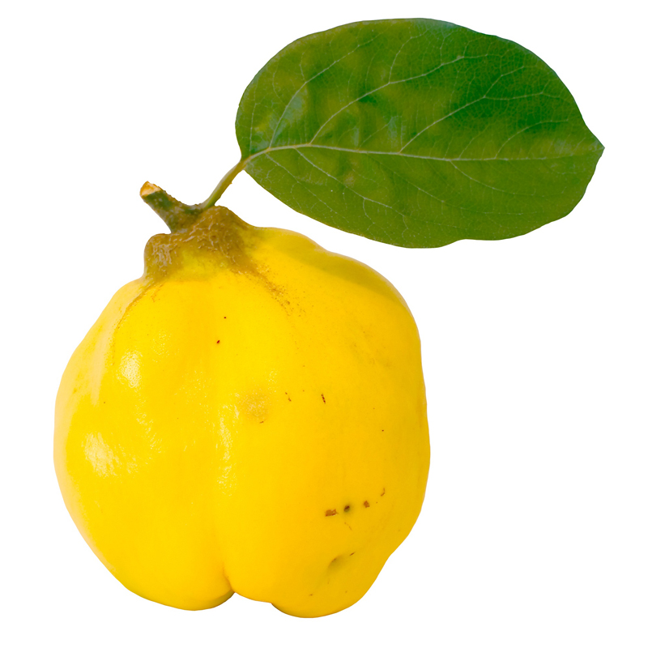
ALEGE FRUCTUL DE CULOARE GALBENA!

Slide 9
FELICITARI!
AI RASPUNS CORECT!

Slide 10
RASPUNS GRESIT!
MAI INCEARCA!

Slide 11
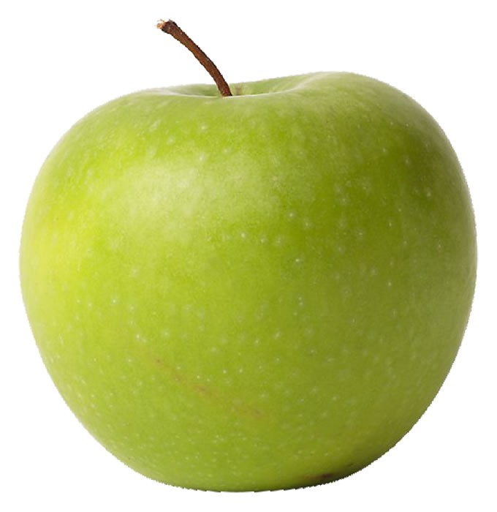
ALEGE FRUCTUL MARE SI ROSU!

Slide 12
FELICITARI!
AI RASPUNS CORECT!

Slide 13
RASPUNS GRESIT!
MAI INCEARCA!

Slide 14
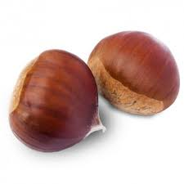
ALEGE FRUCTUL MARO SI ROTUND!

Slide 15
FELICITARI!
AI RASPUNS CORECT!

Slide 16
RASPUNS GRESIT!
MAI INCEARCA!

Slide 17

AI AJUNS LA FINAL!
SPER CA TI-A PLACUT JOCUL!
CU DRAG, DOAMNA EDUCATOARE!

